Slide 1
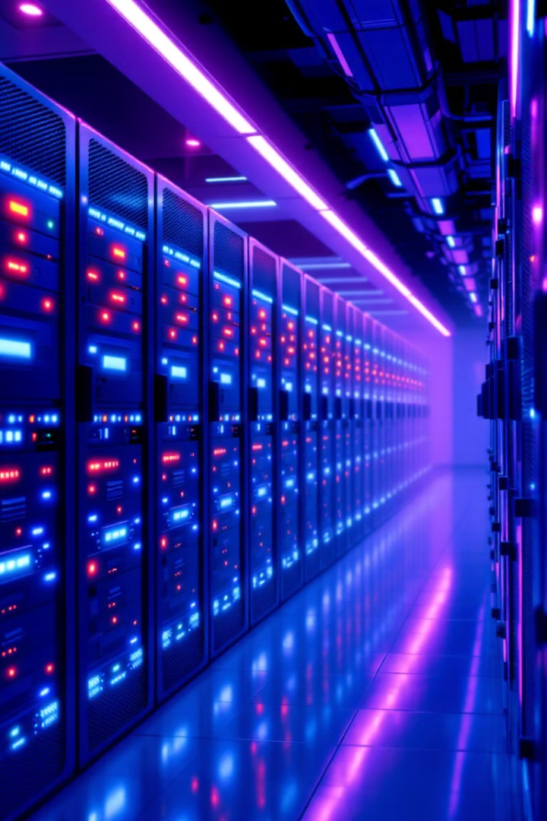

A Fascinante Evolução da Computação
Autores:
Raphael Lins - RGM: 27797660
João Pedro - RGM: 28167333
João Gabriel - RGM: 28017188
por Raphael Lins

Slide 2
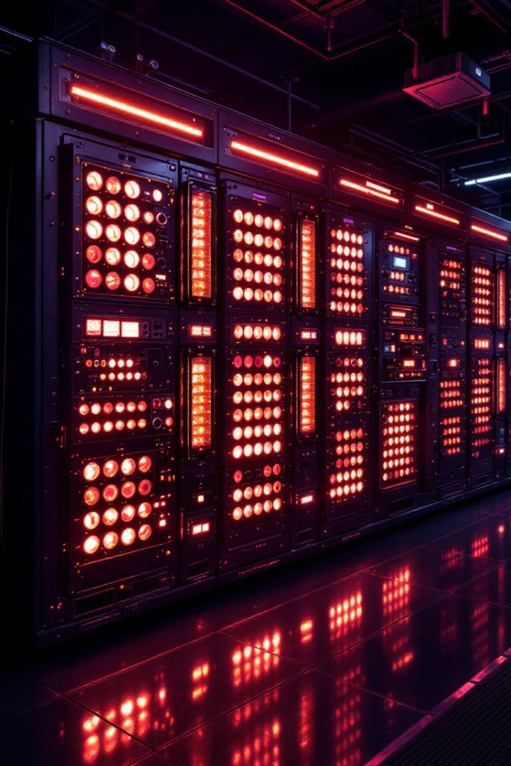

Década de 1940: Válvulas Eletrônicas
ENIAC
Os primeiros computadores usavam válvulas. Eram grandes e consumiam muita energia. A capacidade e confiabilidade eram limitadas.

Slide 3
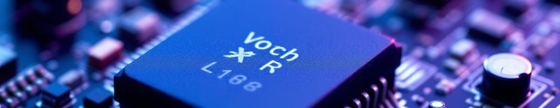

Década de 1950: Transistores
Menores e Eficientes
Transistores marcaram um ponto de virada. Eram menores, confiáveis e consumiam menos energia. Permitiram computadores menores e mais eficientes.

Slide 4
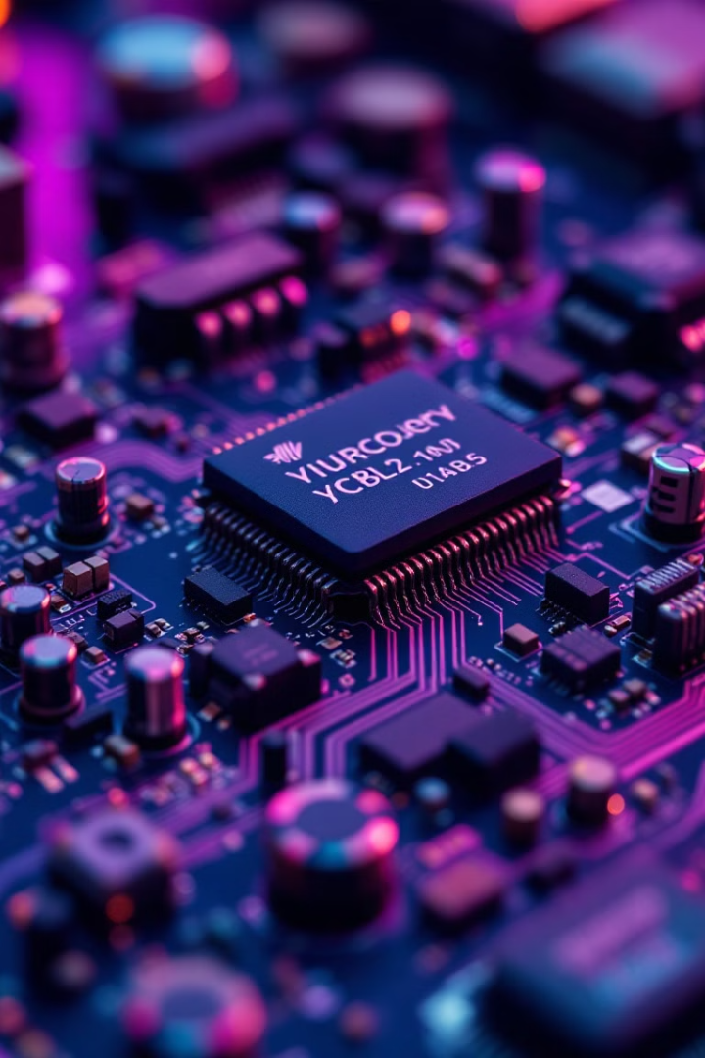

Década de 1960: Circuitos Integrados
Chips Revolucionários
Circuitos integrados revolucionaram a eletrônica. Integraram múltiplos transistores em um único componente. Computadores menores, rápidos e baratos.

Slide 5
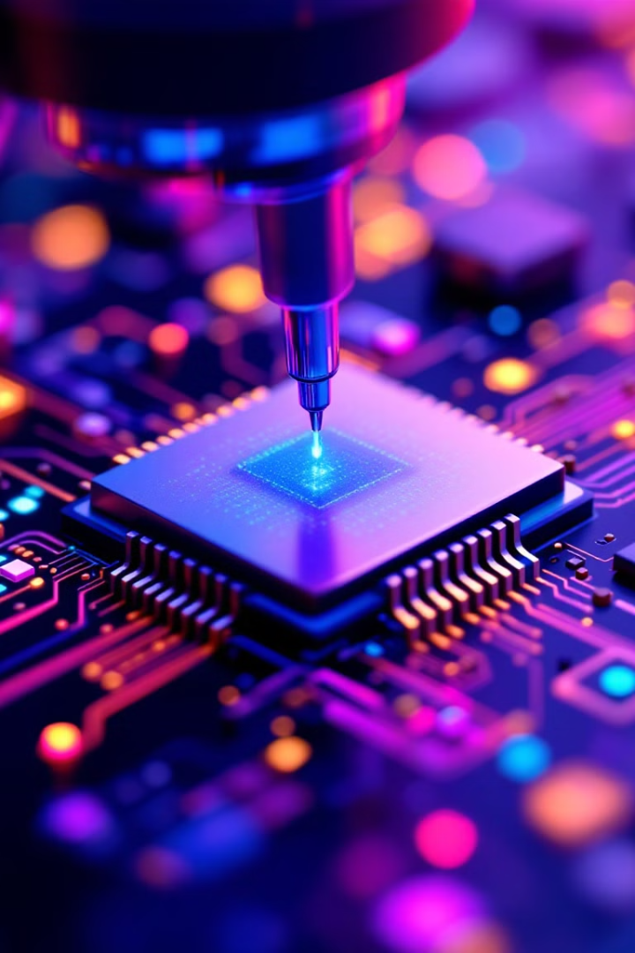

Década de 1970: Microprocessadores
Acessibilidade
Microprocessador impulsionou a miniaturização. Tornou os computadores mais acessíveis. Levou à criação dos primeiros computadores pessoais.

Slide 6


Década de 2010: IA e Aprendizado de Máquina
A Nova Fronteira
IA e ML representam a fronteira atual. Computadores aprendem com dados e tomam decisões. Transformam diversos setores.

Slide 7
Impacto na Resolução de Problemas
Inovação Contínua
A inovação contínua impulsiona a resolução de problemas. Expande os limites em todos os aspectos da sociedade.
Cada avanço tecnológico expandiu os limites do que é possível realizar com a computação. A IA e o ML, em particular, estão permitindo a resolução de problemas complexos que antes eram considerados intratáveis, como o reconhecimento de padrões, a previsão de tendências e a automação de tarefas complexas. A computação quântica abre portas para soluções de problemas complexos que os computadores atuais levam anos para processar, como por exemplo, problemas de otimização complexos, simulações de moleculas para desenvolvimento de medicamentos e novos materiais, e quebra de criptografia.

